Slide 1
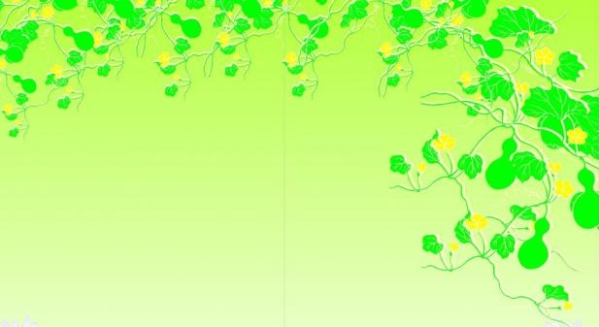
hú lu
我要的是葫芦

Slide 2
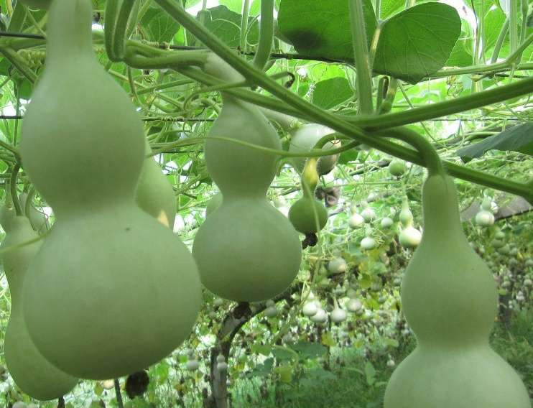
看，葫芦的果实像不像大小两个球连在一起？

Slide 3
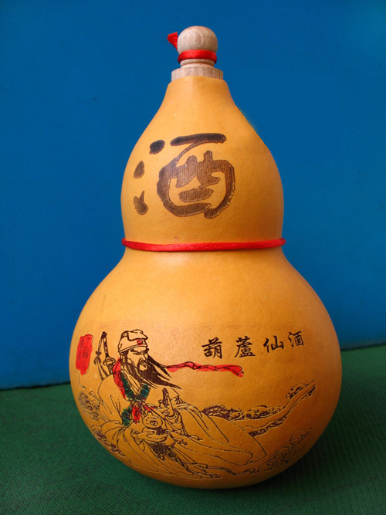
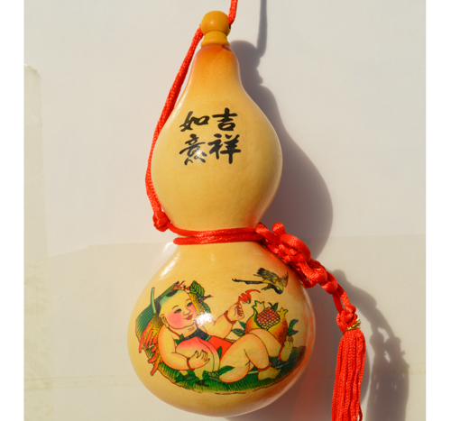
盛酒
观赏
猜一猜，这葫芦是用来干什么的？

Slide 4
听读要求
1.读准字音，读通句子，难读的地方多读几遍。
2.想一想：课文写了一件什么事？

Slide 5
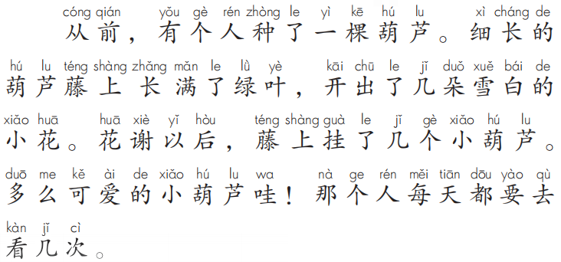
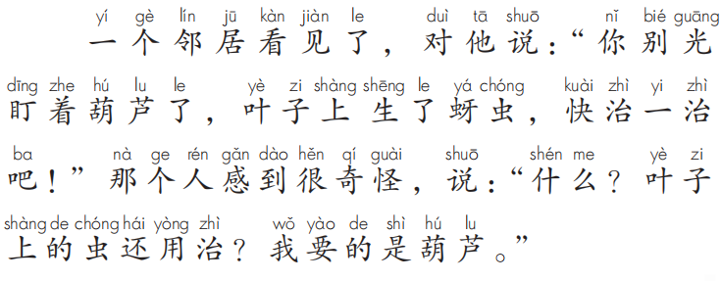
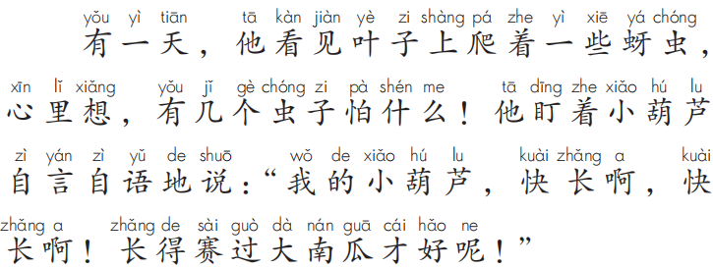
1
3
4
2

Slide 6
一个邻居看见了，对他说：“你别光盯着葫芦了，叶子上生了蚜虫，快治一治吧！”那个人感到很奇怪，说：“什么？叶子上的虫还用治？我要的是葫芦。”

Slide 7
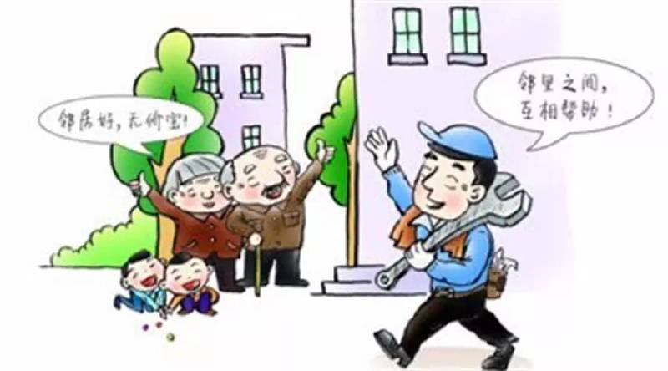
远亲不如近邻

Slide 8
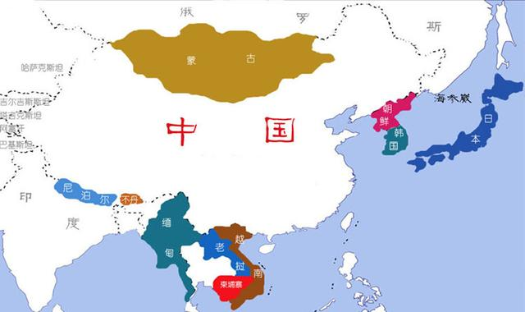
找一找
中国的邻国有哪些？

Slide 9
邻
邻近
邻居
邻国
邻村

Slide 10
治
水
土石堆筑的堤坝
本义：动词，开凿水道，修筑堤坝，疏水防洪。

Slide 11
治
治理
治水
治安
治病

Slide 12
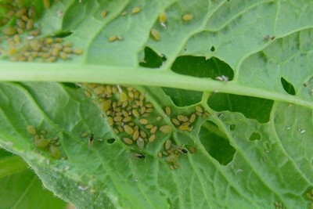
蚜虫是一类植食性昆虫。

Slide 13
那个人感到很奇怪，说：“什么？叶子上的虫还用治？我要的是葫芦。”

Slide 14
从前，有个人种了一棵葫芦。细长的葫芦藤上长满了绿叶，开出了几朵雪白的小花。花谢以后，藤上挂了几个小葫芦。多么可爱的小葫芦啊！那个人每天都要去看几次。
掉、落

Slide 15
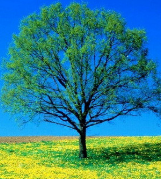
棵
颗
我发现 。
我会填：
一（ ）树 一（ ）星星
棵
颗

Slide 16
细长的葫芦藤 雪白的小花 可爱的葫芦

Slide 17
有一天，他看见叶子上爬着一些蚜虫，心里想，有几个虫子怕什么！他盯着小葫芦自言自语地说：“我的小葫芦，快长啊，快长啊！长得赛过大南瓜才好呢！”

Slide 18
做一做动作，看一看部首，有什么发现？
zhǎ miáo dèng dīng
眨 瞄 瞪 盯
目字旁的字还有：

Slide 19
盯
紧盯
盯住
盯人

Slide 20
他盯着小葫芦自言自语地说：“我的小葫芦，快长啊，快长啊！长得赛过大南瓜才好呢！”
自言自语地说：“ ！”

Slide 21
没过几天，叶子上的蚜虫更多了。小葫芦慢慢地变黄了，一个一个都落了。

Slide 22
（ ）慢慢地（ ），（ ）。

Slide 23
我会读
一棵藤上挂葫芦，邻居请他治蚜虫，
只盯葫芦不想治，葫芦慢慢都落光。

Slide 24
hú lu
我要的是葫芦
第二课时

Slide 25
照样子，连一连
木 讠 相 目 令 氵 忄
圣 台 阝 丁 心 射 果
邻
（ ） （ ） （ ） （ ） （ ） （ ） 棵
怪
治
盯
想
谢

Slide 26
从前，有个人种了一棵葫芦。细长的葫芦藤上长满了绿叶，开出了几朵雪白的小花。花谢以后，藤上挂了几个小葫芦。多么可爱的小葫芦啊！那个人每天都要去看几次。

Slide 27
比一比，说一说。
葫芦藤上长满了绿叶，开出了几朵小花。
细长的葫芦藤上长满了绿叶，开出了几朵雪白的小花。

Slide 28
那个人每天都要去看几次。
从这句话中我感受到种葫芦的人（ ）。
喜欢葫芦

Slide 29
有一天，他看见叶子上爬着一些蚜虫，心里想，有几个虫子怕什么！他盯着小葫芦自言自语地说：“我的小葫芦，快长啊，快长啊！长得赛过大南瓜才好呢！”
有几个虫子怕什么！
有几个虫子不可怕。
蚜虫真的不可怕吗？
蚜虫繁殖很快，是地球上最具破坏性的害虫之一。

Slide 30
一个邻居看见了，对他说：“你别光盯着葫芦了，叶子上生了蚜虫，快治一治吧！”那个人感到很奇怪，说：“什么？叶子上的虫还用治？我要的是葫芦。”

Slide 31
你别光盯着葫芦了，叶子上生了蚜虫，快治一治吧！
什么？叶子上的虫还用治？我要的是葫芦。
邻居劝他做什么？他为什么不做呢？

Slide 32
比一比，读一读。
叶子上的虫还用治？
叶子上的虫不用治。
没有翅膀也能飞？
。

Slide 33
想一想
叶子上的蚜虫和葫芦有没有关系？
叶子和葫芦关系密切。叶子就像一个“绿色工厂”，能在阳光下进行光合作用，为葫芦制造营养物质。如果叶子被蚜虫吃掉，葫芦就会停止生长。

Slide 34
没过几天，叶子上的蚜虫更多了。小葫芦慢慢地变黄了，一个一个都落了。

Slide 35
小葫芦慢慢地变黄了，一个一个都落了。
想一想：种葫芦的人想要葫芦，为什么最后却一个也没得到？

Slide 36
续编故事《葫芦落光以后》
种葫芦的人看到葫芦都落光了，心里想， ！他自言自语地说： 。
一天，他跑去对邻居说： 。

Slide 37
棵
一棵树
一棵草

Slide 38
谢
感谢
多谢
谢客

Slide 39
想
回想
思想
心想

Slide 40
言
发言
方言
语言
自言自语

Slide 41
怪
奇怪
怪石
怪物
大惊小怪

Slide 42
推荐阅读
图/文 【美】谢尔·希尔弗斯坦

